Slide 1
Projet numérique : film d’animation
Classe : MS /GS maternelle début janvier 2016,
fin du projet : 1er avril 2016

Slide 2
Objectif général : créer un film d’animation pour raconter une histoire connue : ROULE GALETTE du Père Castor.
Objectifs spécifiques du projet :
Avoir retenu et raconter l’histoire de « roule galette » (album en randonnée) en utilisant le schéma langagier de l’histoire.
Enregistrer les voix des élèves pour chaque personnage pour créer un support sonore.
Représenter par le dessin chaque animal de l’album et la galette en étant fidèle au réel ou à un modèle.
Symboliser par des figurines les personnages du vieux et de la vieille.
Inventer une scène et un animal vivant dans la forêt en réinvestissant le schéma langagier du texte de l’histoire.
( imprévu dans le projet, à la demande des élèves)

Slide 3
Mise en œuvre de plusieurs compétences des programmes maternelles 2015: 2 Domaines principaux :
Mobiliser le langage dans toutes ses dimensions,
Agir, s’exprimer, comprendre à travers l’activité artistique
L'éducation à l'image, au cinéma et à l'audiovisuel dès la maternelle

Slide 4
Mobiliser le langage dans toutes ses dimensions, agir, s’exprimer, comprendre à travers l’activité artistique
La place primordiale du langage à l’école maternelle est réaffirmée comme condition essentielle de la réussite de toutes et de tous. La stimulation et la structuration du langage oral d’une part, l’entrée progressive dans la culture de l’écrit d’autre part, constituent des priorités de l’école maternelle et concernent l’ensemble des domaines d’apprentissage.
Compétences du nouveau programme 2015 :
Communiquer avec les adultes et avec les autres enfants par le langage, en se faisant comprendre.
S'exprimer dans un langage syntaxiquement correct et précis.
Reformuler pour se faire mieux comprendre.
Pratiquer divers usages du langage oral: raconter, décrire, évoquer, expliquer, questionner, proposer des solutions, discuter un point de vue.
Dire de mémoire et de manière expressive plusieurs comptines et poésies. Participer verbalement à la production d'un écrit. Savoir qu'on n'écrit pas comme on parle.
Jouer avec sa voix pour explorer des variantes de timbre, d’intensité, de hauteur et de nuance.

Slide 5
L'éducation à l'image, au cinéma et à l'audiovisuel dès la maternelle
Objectifs du Projet :
inscrire les élèves dans la dynamique d’un projet de communication pour donner du sens à leurs apprentissages et leur faire vivre des expériences intellectuelles et culturelles qui permettent d’acquérir des compétences.
Permettre aux élèves de fabriquer des images et d’en construire une « grammaire » pour prendre du recul dans un monde d’images fabriquées.
De donner aux élèves la possibilité de se constituer une culture partagée des textes et des images.

Slide 6
Le matériel :
un appareil photo posé sur un pied stable
un ordinateur
pour le traitement des images : logiciel Windows Movie Maker et photophiltre
pour la bande sonore : lecteur enregistreur MP3
pour le montage audio et le montage final: audacity

Slide 7
Utilisation du matériel | élèves | enseignant
appareil photo posé sur un pied stable | ☒
Ordinateur | ☒ | ☒
logiciel Windows Movie Maker | ☒ | ☒
lecteur enregistreur MP3 | ☒ | ☒
Audacity |  | ☒
« Oser laisser faire »

Slide 8
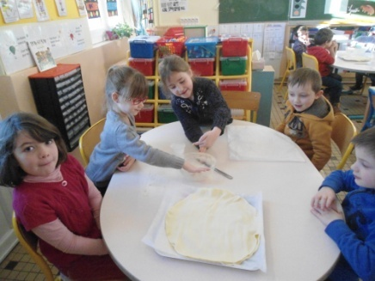
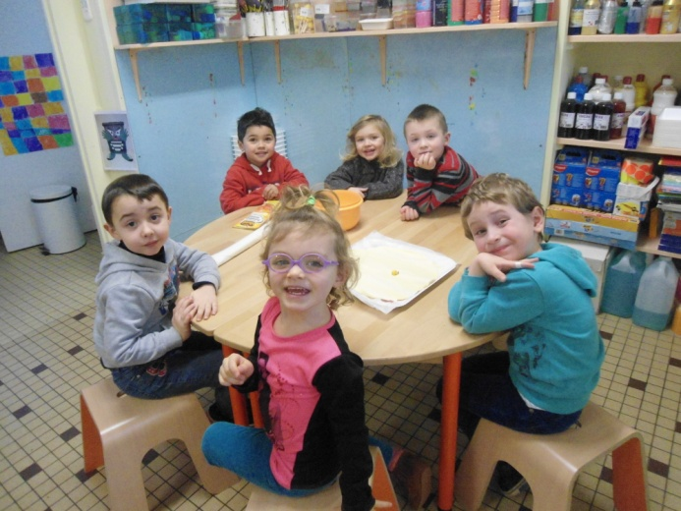
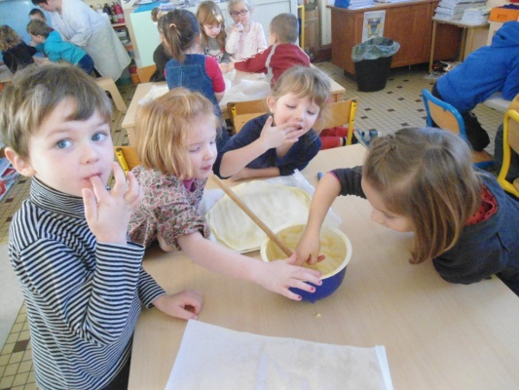
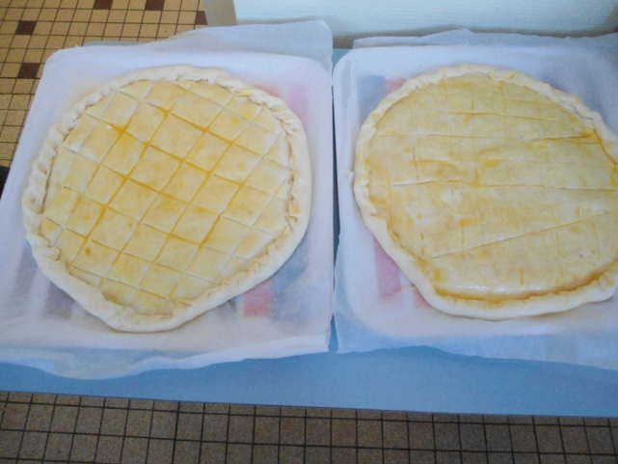
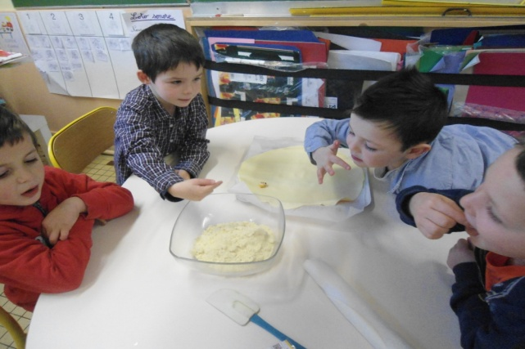
Chronologie du projet :
LANCEMENT DU PROJET :
Travail d’approche à partir de films d’animation existants (l’enseignante montre aux élèves des exemples de films d’animation réalisés par des élèves.
www.acorleantours.fr/dsden37/carm37/logiciels_et.../film_danimation
cuisine :
recette de la galette

Slide 9
– s’imprégner d’une histoire.
– La reformuler de plus en plus précisément (oral, écrit…).
– Élaborer un découpage technique :
• les personnages,
• les objets et accessoires,
• les lieux/les décors.
– Découper en scènes.
Bilan d'étape : avons-nous oublié des plans pour raconter l’histoire ? Lesquels ? Vérification par rapport à l’album choisi et aux illustrations du livre.

Slide 10
– Réaliser :
• les personnages, objets et accessoires,
• les décors.
– Déterminer les déplacements (jouer).
– Photographier les déplacements (image par image) ainsi que l’animation des personnages et des objets.
– Jouer les dialogues, les retenir (dictée à l’adulte).
– Jouer les dialogues, les détourner (inventer une chanson détournée l’écrire et la chanter).
– Jouer les dialogues, les enregistrer. (Gestion du lecteur MP3)
– Trier les images par scènes (donner un titre à chaque dossier et insérer les images dans movie maker chronologiquement)
– Travailler les images (régler le débit des images).
– Mixer (faire correspondre images et sons, régler les niveaux sonores).
– Réaliser affiches pour la projection du film aux parents.
– Projeter (trouver le lieu : salle des fêtes ?utilisation du vidéo projecteur).

Slide 11
DEROULEMENT DU PROJET: s’imprégner d’une histoire
Rôle de l’enseignant:
choix de l'histoire : proposition implicite de l’album étudié en classe
« roule galette »
Lire l’album quotidiennement.
Faire identifier les personnages
Rôle de l’élève:
s’imprégner d’une histoire.
Retenir l’histoire.
Connaître l’ordre des personnages de l’histoire.

Slide 12
La reformuler de plus en plus précisément (oral, écrit…).
Rôle de l’enseignant:
Faire participer oralement les élèves à la mémorisation des structures de phrases.
Rôle de l’élève:
Faire répéter les structures de l’histoire.
Dire de mémoire et de manière expressive les phrases de l’histoire.

Slide 13
Élaborer un découpage technique • les personnages, • les objets et accessoires, • les lieux/les décors.
Rôle de l’enseignant:
Faire l’inventaire de tous les personnages.
Faire l’inventaire des objets et accessoires utiles à l’histoire.
Faire voter les objets et accessoires retenus pour le film d’animation
Créer un décor : d’après
« le mûrier » de Vincent Van Gogh

Slide 14
Rôle de l’élève:
Mettre dans l’ordre les personnages de l’histoire.
Apporter les objets et accessoires utiles à la première scène : le vieux, le vieille, la table, les chaises,
Réaliser des compositions plastiques en petit groupe en choisissant et combinant des matériaux, en réinvestissant des techniques et des procédés
(couleurs d’automne, arbre d’automne en papier déchiré/collé)

Slide 15
Découper en scènes
Rôle de l’enseignant:
Faire émerger l’adaptation de l'histoire sous forme de scénario (découpage en scènes) :
comment mettre en image l’album ?
Création de storyboards pour chaque scène :
(Chaque illustration du livre sera fil conducteur pour chaque plan)
Plan n° :
ACTION :
Dessin du plan du film:
Son :

Slide 16
–Rôle de l’élève:
Composer:
Le titre
Utiliser:
Le vieux et la vieille
Dessiner:
Le lapin
Le loup
L’ours
Le renard

Slide 17
Bilan d'étape
Rôle de l’enseignant
Avons-nous oublié des plans pour raconter l’histoire ? Lesquels ? Vérification par rapport à l’album choisi et aux illustrations du livre.
Etablir un lien entre le personnage inventé, le décor et l’histoire.
Rôle de l’élève:
Oui, la cuisine…
Apporter un objet pour le décor : la cuisinière
Proposition d’un personnage supplémentaire pour inventer une scène par les grandes sections :
Un animal vivant dans la forêt :
un écureuil

Slide 18
Réaliser : • les personnages, objets et accessoires, • les décors.
Rôle de l’enseignant:
Anticiper les groupes en fonctions des scènes
5 scènes= 5 groupes
(Dont un groupe de besoin en MS pour favoriser le langage des petits parleurs)
Agrandir en couleur et plastifier les personnages de l’histoire pour une meilleure qualité.
Rôle de l’élève:
LES GRANDES SECTIONS :
Représenter par le dessin chaque animal de l’album et la galette en étant fidèle au réel ou à un modèle.
LA CLASSE ENTIERE EN PETITS GROUPES :
5 groupes pour les 5 scènes établies : création de 5 décors d’après « le mûrier » de Vincent Van Gogh
Mettre en place les décors, objets et accessoires choisis.

Slide 19
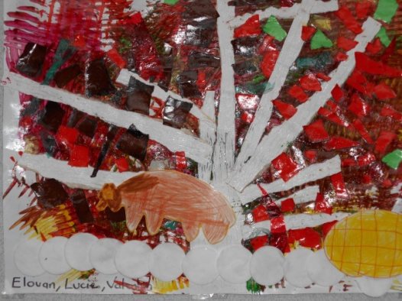
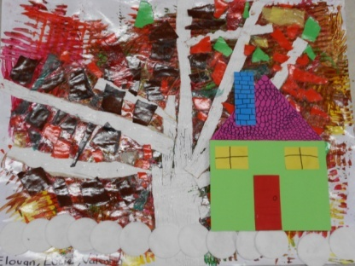
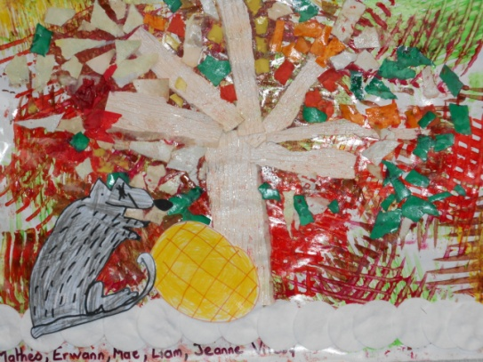
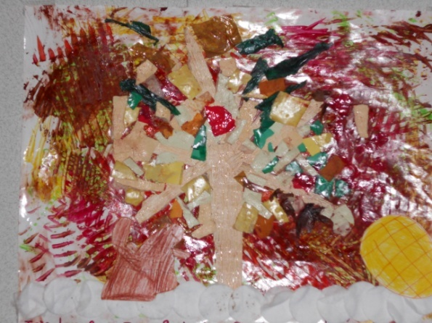
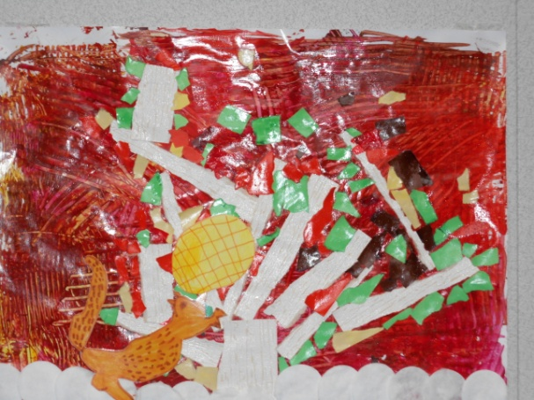
Déterminer les déplacements (jouer). Photographier les déplacements (image par image) ainsi que l’animation des personnages et des objets.
Rôle de l’enseignant:
Faire comprendre comment bougent les personnages.
Apprendre à utiliser l’appareil photo.
Utiliser les personnages et le décor en jouant.
Rôle de l’élève:
Prendre en photo chaque déplacement du personnage sur le décor.
Tournage de la scène en groupes de 5 élèves avec partage des rôles :
Un élève prend en photo
Un élève déplace le personnage sur le décor

Slide 20
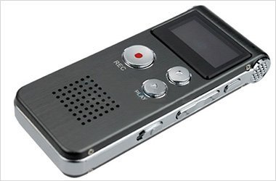
Jouer les dialogues, les retenir Jouer les dialogues, les détourner (inventer une chanson détournée l’écrire et la chanter). Jouer les dialogues, les enregistrer. (Gestion du lecteur MP3)
Rôle de l’enseignant:
Apprendre les formules phrases par répétition du texte aux élèves.
Ecoute audio de l’histoire (sans montrer les illustrations) quotidiennement.
Jouer sur les rimes, repérer des régularités dans la langue à l’oral en français de la chanson « roule galette » et la détourner.
Apprendre à utiliser le lecteur enregistreur MP3.
Favoriser l’autonomie, la prise de parole individuellement.

Slide 21
Rôle de l’élève:
Avoir retenu et raconter l’histoire de « roule galette » (album en randonnée) en utilisant le schéma langagier de l’histoire.
Les grandes sections :
Inventer une chanson détournée :
« je suis la casquette »
Utiliser le lecteur enregistreur MP3 avec partage des rôles :
Un élève preneur de son
Un élève conteur : une phrase, un élève, un enregistrement
A tour de rôle dans chaque groupe
Un enregistrement de la chanson pour chaque groupe.
Je suis la casquette,
la casquette.
Je suis cuite avec le dé ramassé
dans le premier.
On m’a assise à réchauffer,
mais j’ai mieux aimé pourrir !
Agite-moi si tu veux !

Slide 22
Trier les images par scènes (donner un titre à chaque dossier et insérer les images dans movie maker chronologiquement)
Rôle de l’enseignant:
Créer 5 dossiers.
Classer les photos et les insérer dans chaque dossier selon le tri des élèves.
Utiliser movie maker
Rôle de l’élève:
Proposer un titre pour chaque dossier créé.
Trier les photos oralement.
Insérer les images dans movie maker

Slide 23
Travailler les images (régler le débit des images). Mixer (faire correspondre images et sons, régler les niveaux sonores). Montage final
Rôle de l’enseignant:
Utiliser les enregistrements voix avec audacity
Utiliser movie maker
Ajouter les prénoms de chaque élève, faire un générique de fin

Slide 24
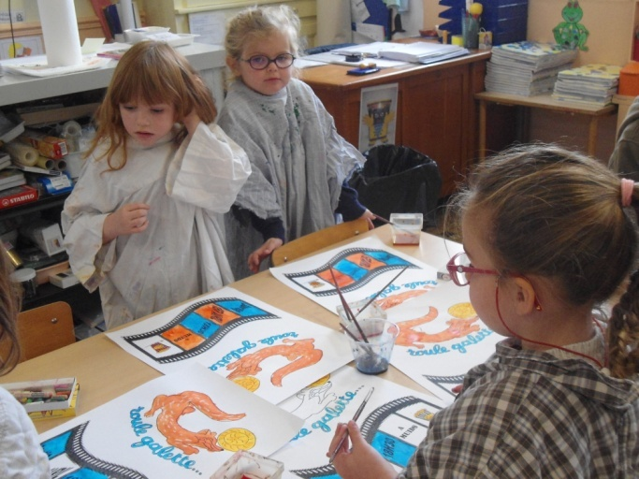
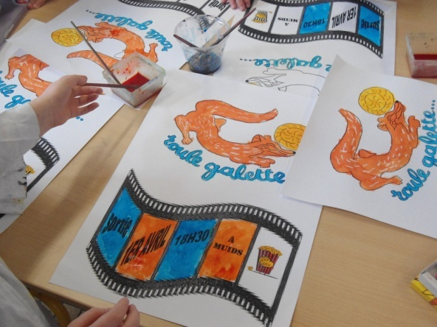
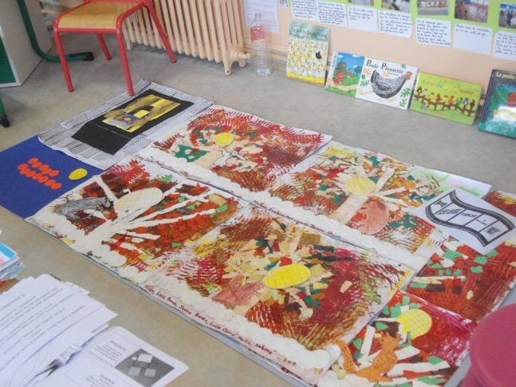
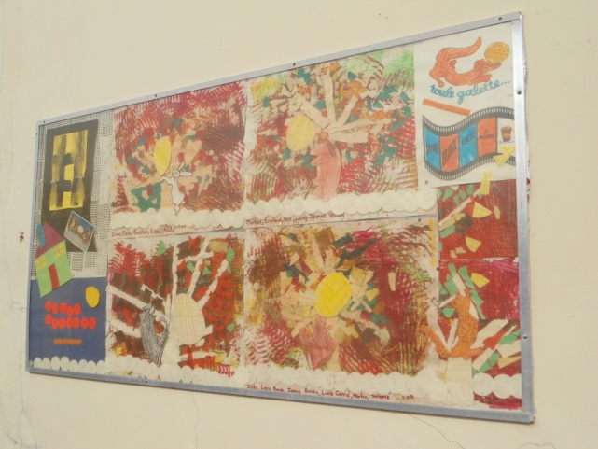
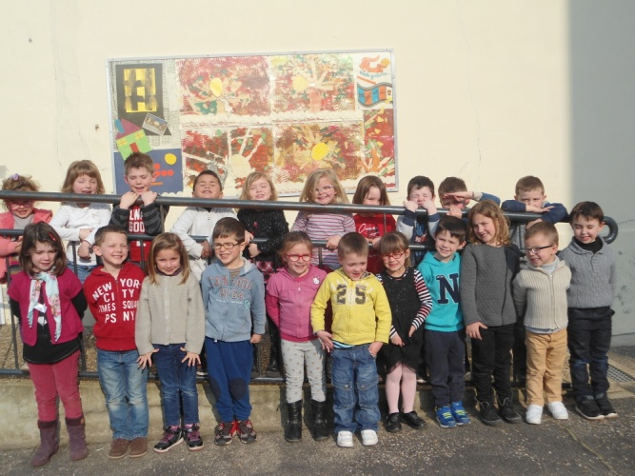
Réaliser des affiches pour annoncer la projection du film aux parents.
Penser à la fresque : production collective : reprendre tous les décors pour la créer.
Peindre les affiches.

Slide 25
Projeter
trouver le lieu : salle des fêtes de MUIDS
une date : le 1er avril
(date du carnaval)
Préparer les tickets de cinéma et les pop corn.

Slide 26
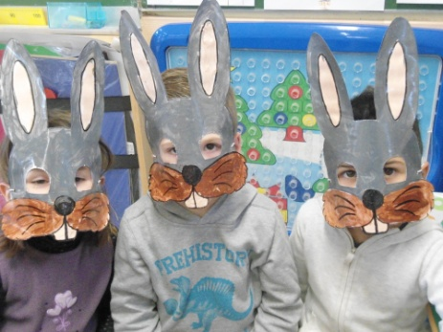
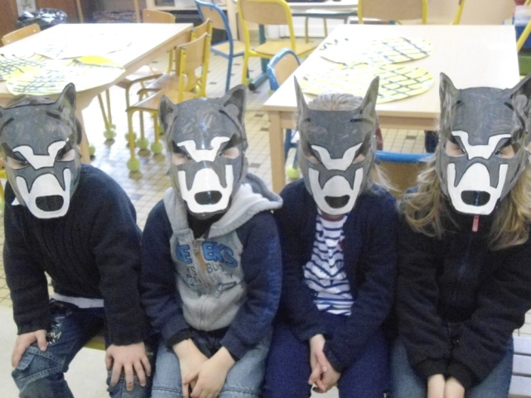
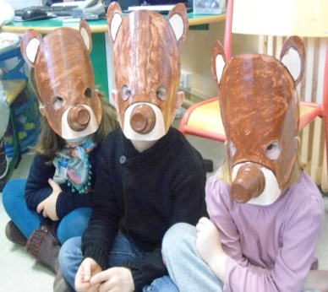
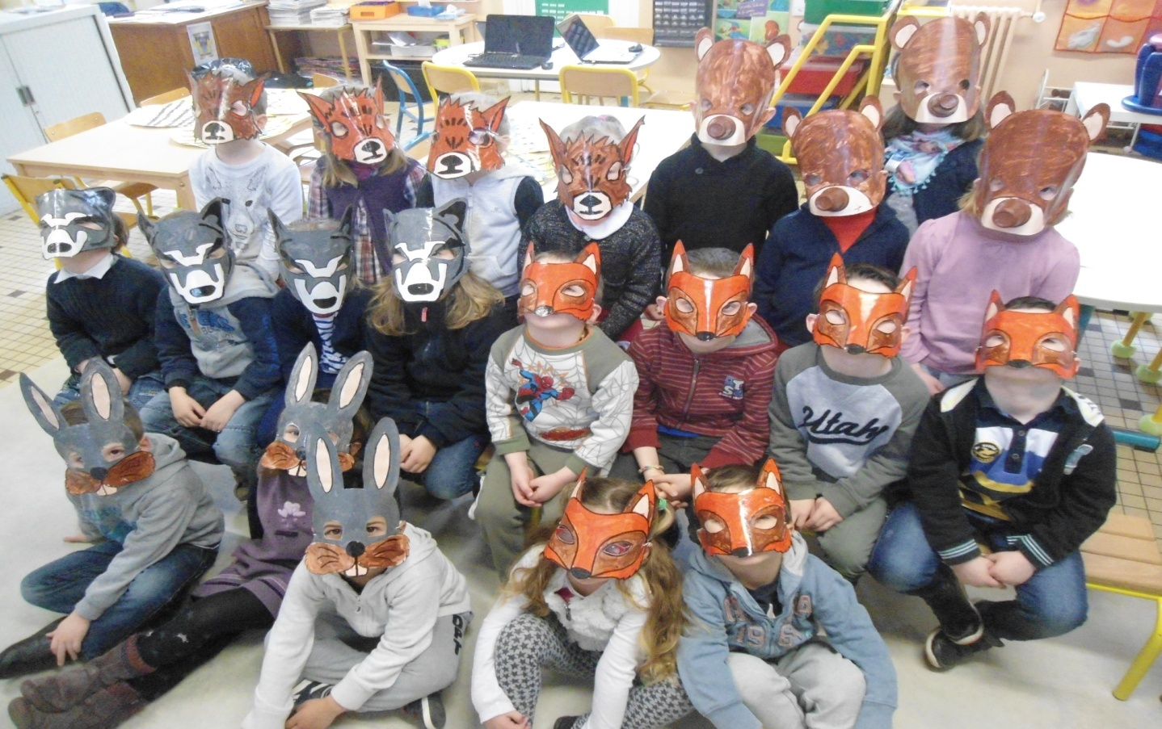
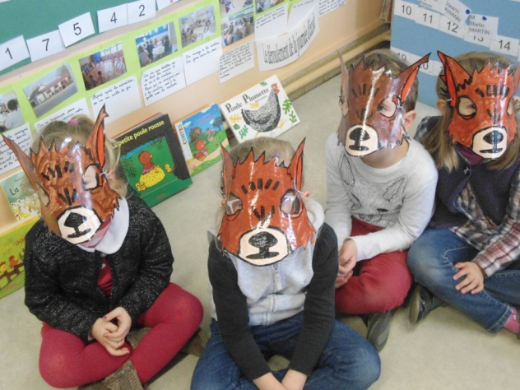
Lier le projet carnaval au projet film d’animation
Réaliser les costumes des personnages de l’histoire « roule galette »
Choix du personnage préféré de l’histoire de roule Galette : création du masque du personnage préféré.

